Slide 1

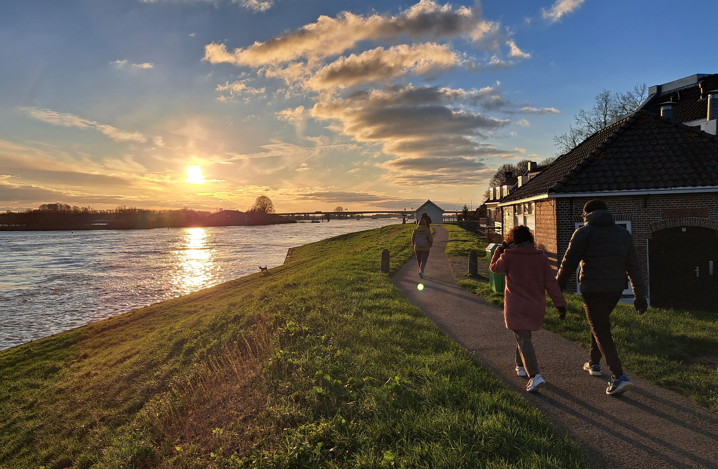

Werkatelier Nieuwegein 25-1-2024

Slide 2

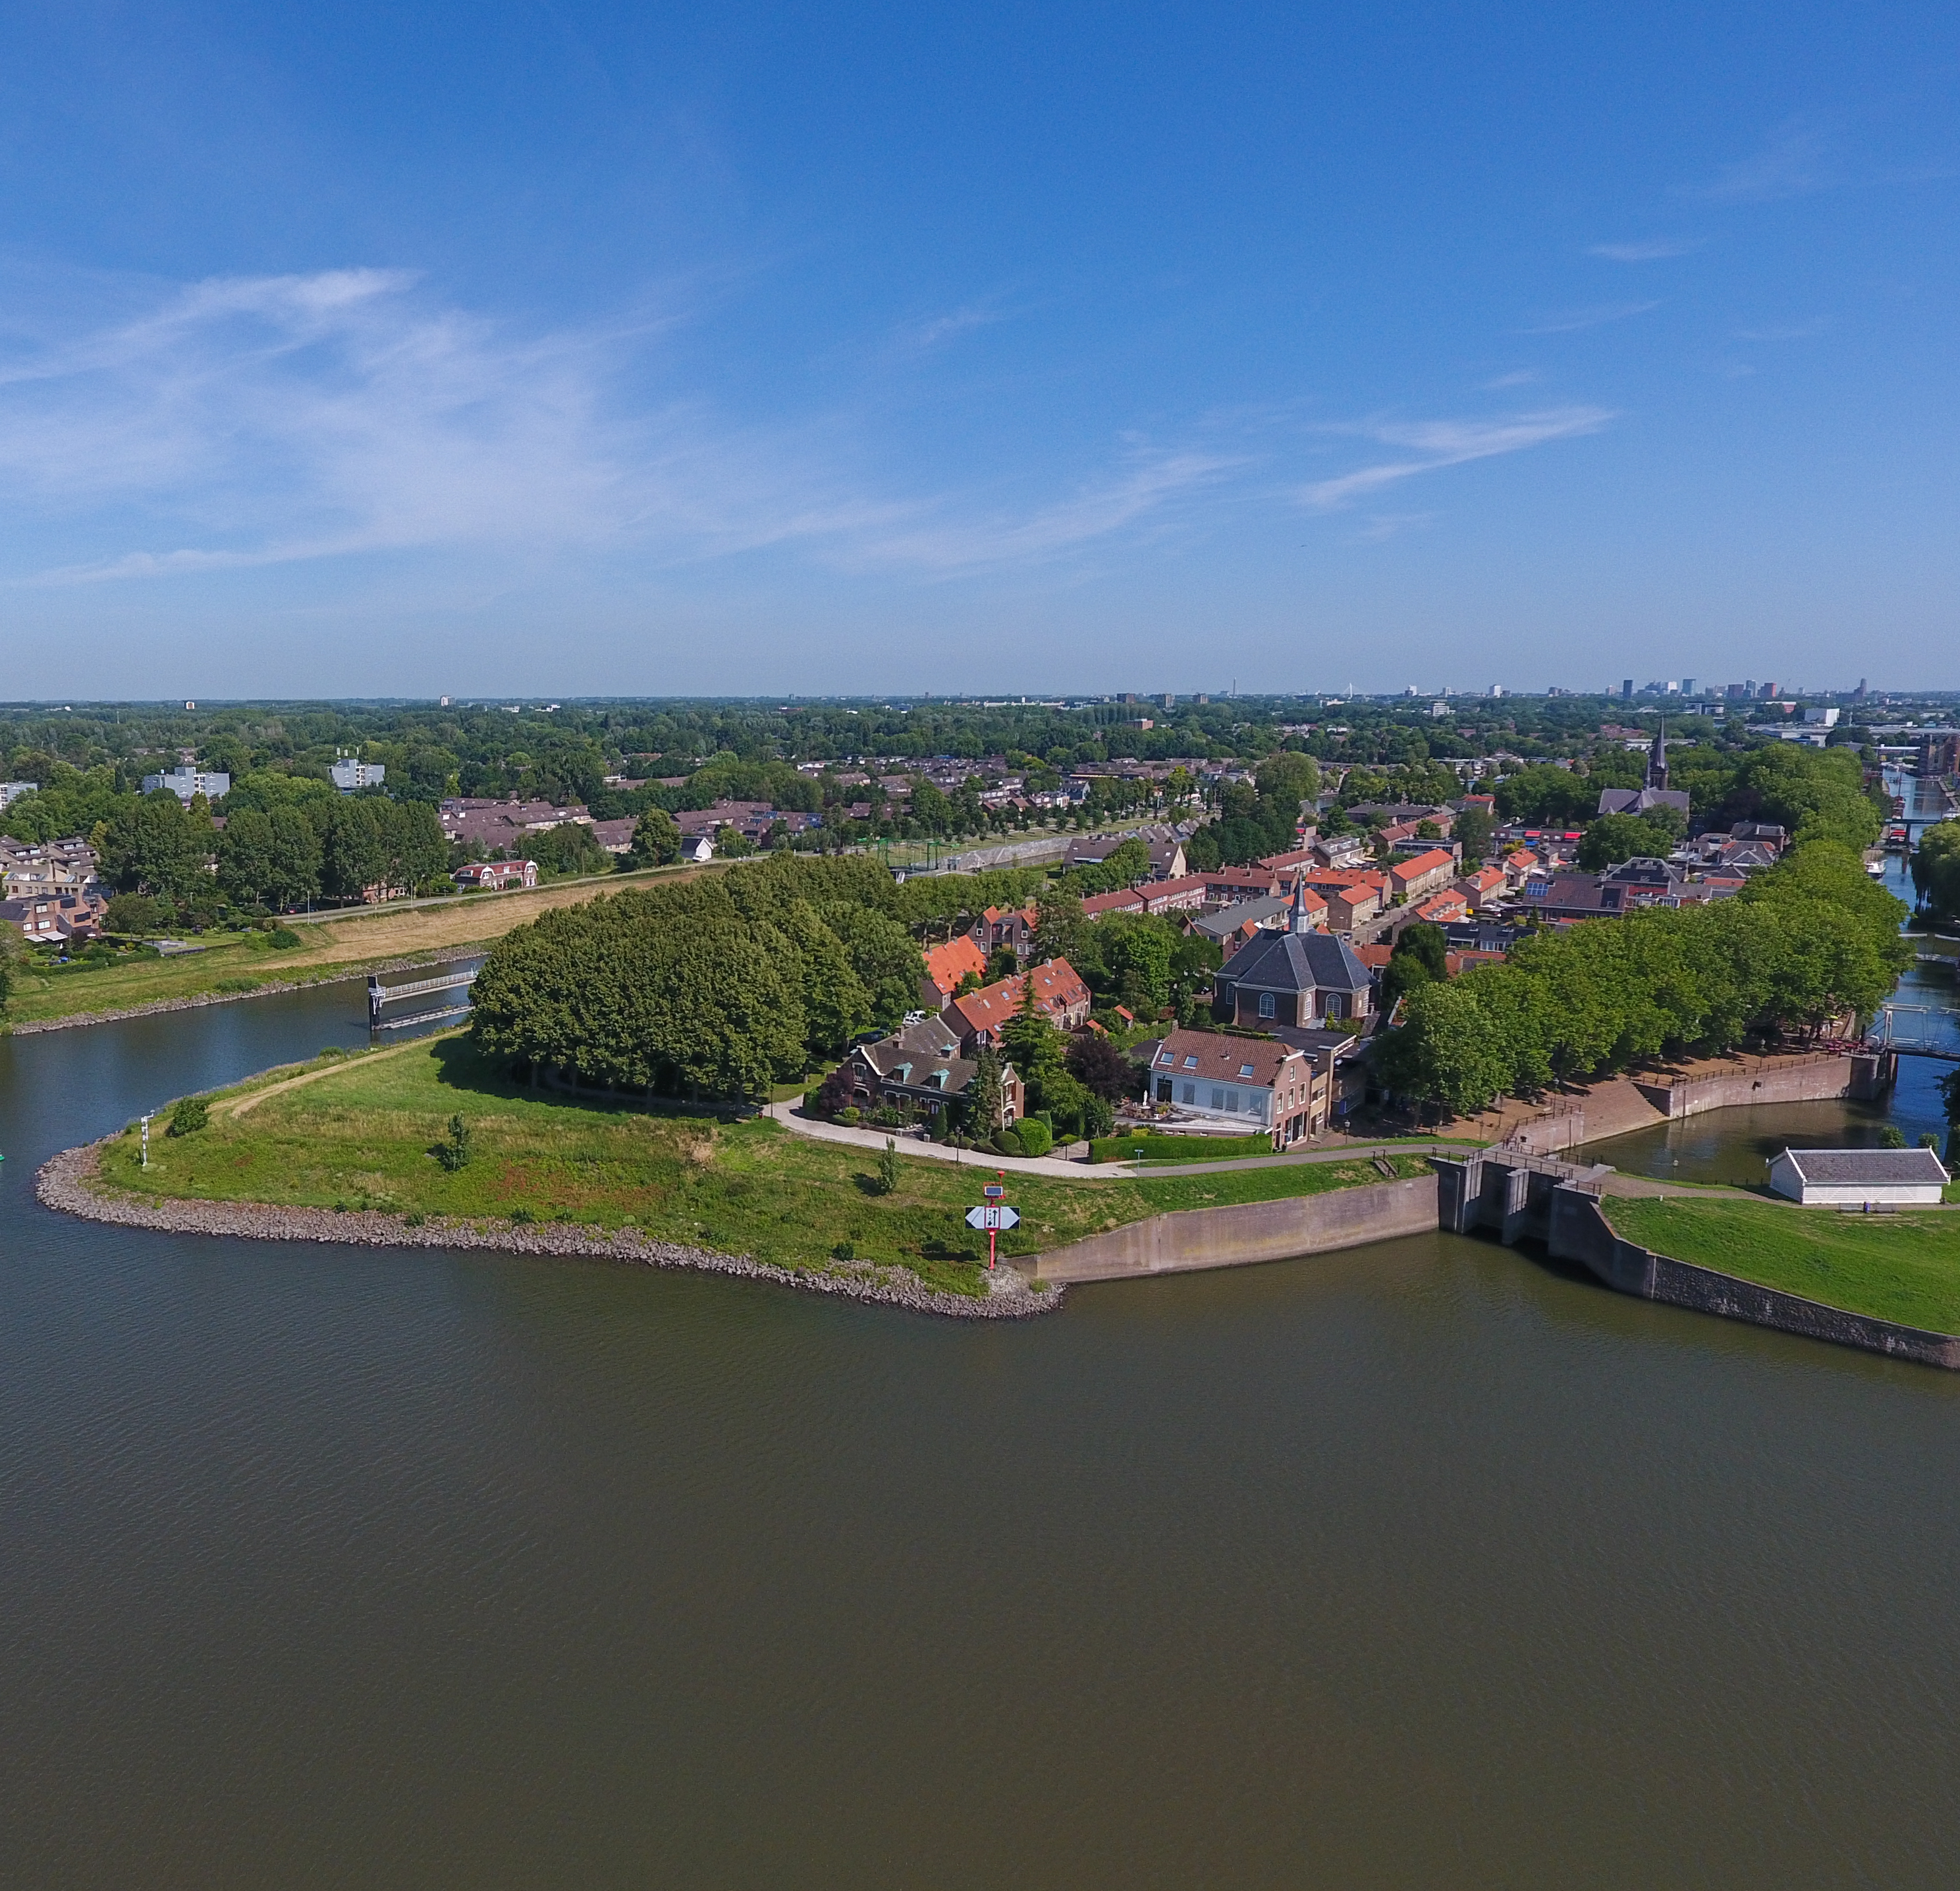
Kennismaking
Stand van zaken dijkversterking Nieuwegein
Vooruitblik
Invulling rol werkgroep

Slide 3

Kennismaking
Wat is je naam?
Waarom heb je je opgegeven voor deze werkgroep?
Wat verwacht je in het vervolg van de samenwerking?

Slide 4
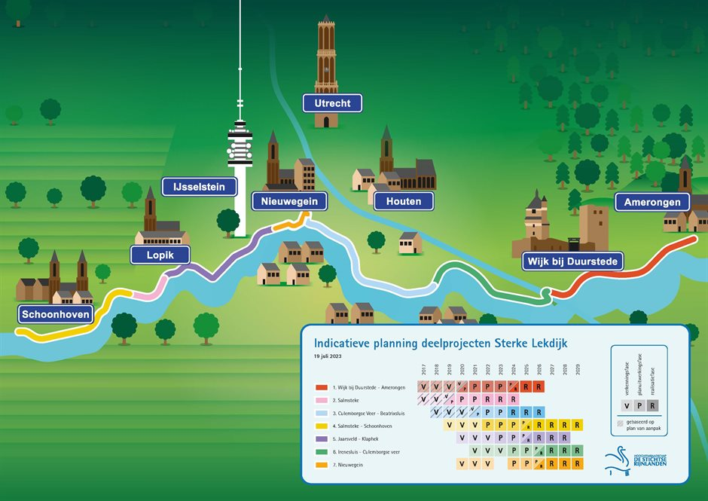

Slide 5
Terugblik en stand van zaken
December 2022 vaststelling voorkeursalternatief Jaarsveld Vreeswijk
Planuitwerking : Jaarsveld Klaphek en Nieuwegein gesplitst
Nieuwegein krijgt nieuw projectteam

Slide 6
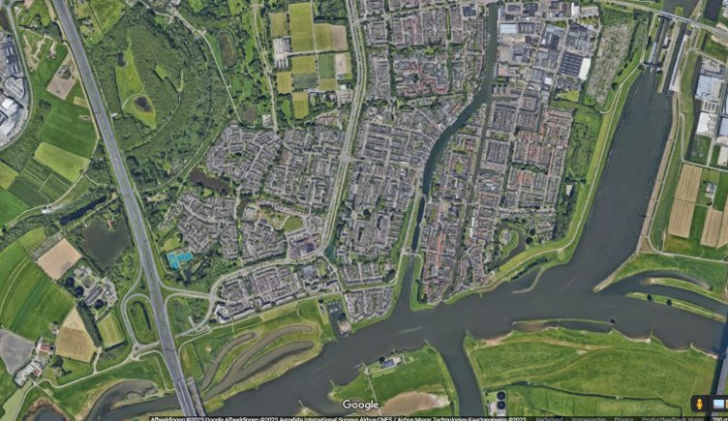

Slide 7
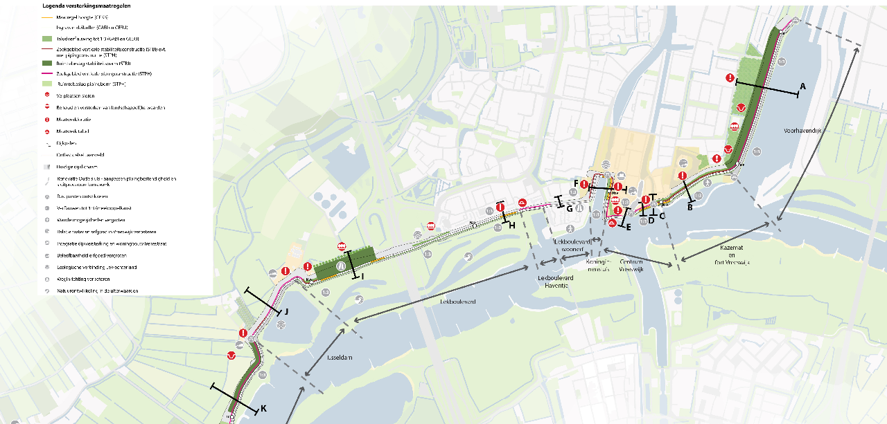

Slide 8
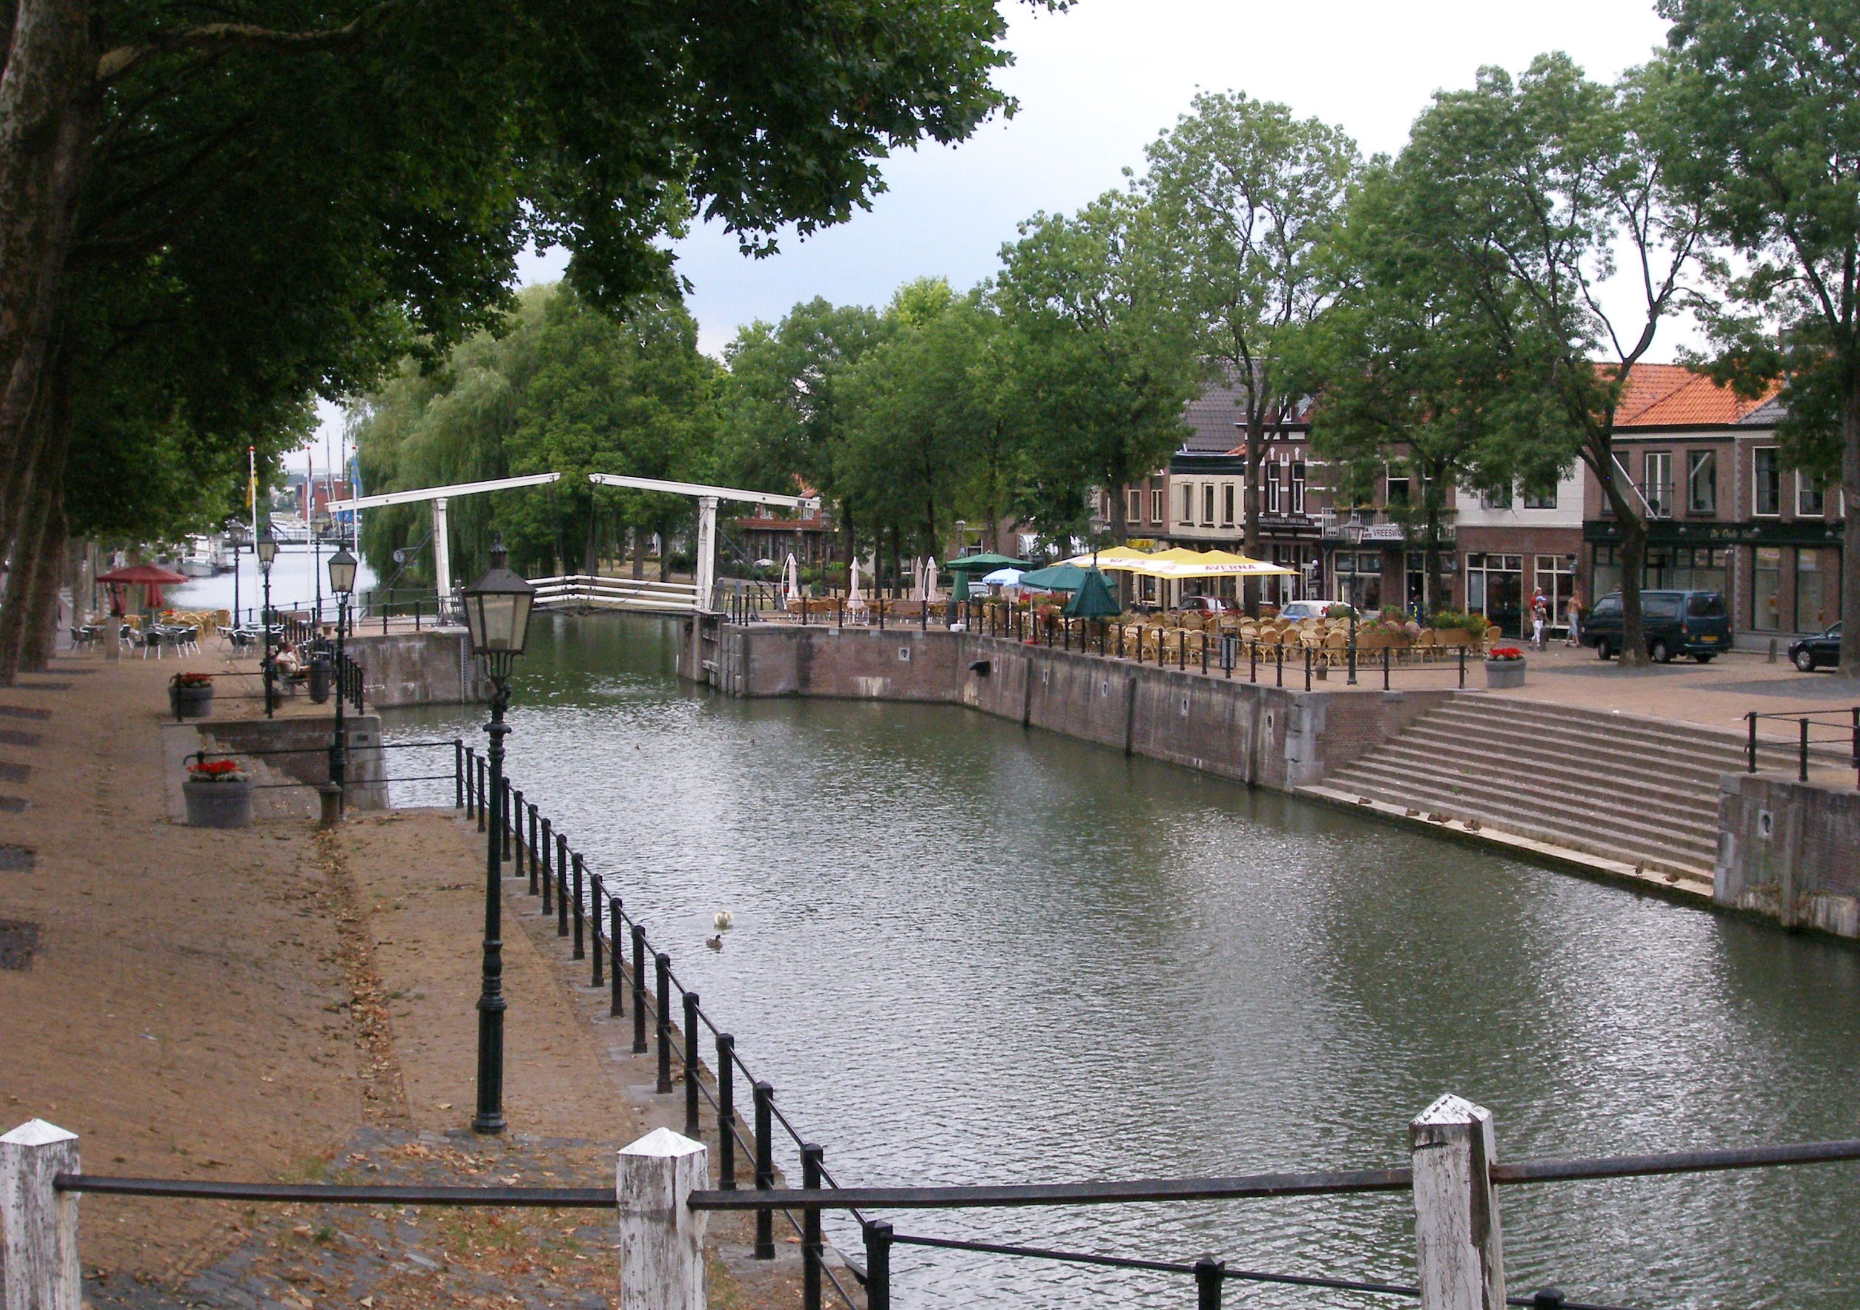
Xtra
Oude sluis
Combi van waterveiligheidsopgave
En noodzakelijk onderhoud
Scope renovatie
Metselwerk sluiskommen
Bodembescherming herstellen
Elektrische installatie inlaat
Aansturen regelschuiven
Onderhoud middendeuren, incl bewegingswerk
Coating brugdekken
Scope veiligheidsopgave
Elektrische installatie
Brievenbusopeningen sluisdeuren
Realisatie nieuwe kwelschermen
Buitenhoofd
Middenhoofd
Binnenhoofd
Notes:
Samen met partners is een inventarisatie gemaakt van meekoppelkansen. Deze zijn vastgelegd in de later te bespreken Nota Koppelkansen.
We maken onderscheid tussen meekoppelkansen (opgaves en ambities die we in het project integraal oppakken) en raakvlakprojecten (projecten die hun eigen proces doorlopen naast ons project)
De grootste raakvlakprojecten zijn de inrichting van de Bosscherwaarden en de inrichting van de Schalkwijker Buitenwaard (uitgezonderd de dijkzone), waarvan de laatste reeds in uitvoering is
Belangrijkste meekoppelkansen zijn
Weginrichting inclusief rustpunten en oplossen knelpunten
Realiseren wandelstructuren buitendijks
Versterken Watererfgoed
Herstellen kleiputten dijkzone Schalkwijker Buitenwaard
De Gemeente WbD heeft in de week van 12 juni 2023 aan onze omgevingsmanager medegedeeld dat zij verkeerssituatie bij het Beusichemse Veer willen aanpakken door buitendijks de veerstoep aan te passen.

Slide 9

Stand van zaken
  Gespreksronde direct belanghebbenden gestart in het najaar
  Aannemer bekend: Van Oord
  Vanaf de planuitwerking gezamenlijk projectteam
  bestaande uit mensen van HDSR en Van Oord

Slide 10
Vooruitblik
We onderzoeken samen met belanghebbenden kansrijke oplossingen voor het traject. Vervolgens stellen we een vookeursalternatief vast.
We werken het voorkeursalternatief in detail uit, samen met belang-hebbenden. Hierna stelt het bestuur van Hoogheemraadschap de Stichtse Rijnlanden het projectbesluit vast
We voeren het werk uit tussen 2026 en 2029. Daarna is de dijk voldoende veilig voor de toekomst en voldoet hij aan de veiligheidseisen. De Oude Sluis is dan ook weer helemaal opgeknapt.
VERKENNING
PLANUITWERKING
REALISATIE
2020
2021
2022
2023
2024
2025
2026
2027
2028
2029
Notes:
Aanpassen naar eigen planning

Slide 11

Vooruitblik
Planuitwerkingsfase (eind 2023 – 2026)
1
2
3
4
5
eind 2023
2024
2025
2025-2026
2026
Start planuitwerkings-fase
Ontwerp: varianten
en keuze
Ontwerp Projectbesluit
Detail-
ontwerp
Project-
besluit
= inspraakmoment
Notes:
Aanpassen naar eigen planning

Slide 12



Vooruitblik
Hoofdlijnen participatie en communicatie gedurende de planuitwerking
2023
2024
2025
2026
Opstartfase
Afwegingsfase
Uitwerkingsfase
Vaststellingsfase
In gesprek
Persoonlijke gesprekken met belanghebbenden
(aanvullen KES)
In gesprek
Persoonlijke gesprekken met belanghebbenden
(varianten)
In gesprek
Start grond-
verwerving
In gesprek
Inloop spreekuur op locatie
Meedoen
Werkgroep 1
Proces
Meedoen
Werkgroep 2
Meekoppelkansen
Meedoen
Werkgroep 3
Varianten
Meedoen
Werkgroep 4
VO
Meedoen
Werkgroep 5
DO
Meedoen
Werkgroep 6:
BLVC
Informeren
1 bijeenkomst proces PF:
met tafelsessies Lekdijk en Oude Sluis
+ special veldonderzoeken
Informeren
Bijeenkomst
Oude Sluis (KES)
Informeren
Bijeenkomst
VO: tafelsessies Lekdijk en Oude Sluis
Informeren
Openbare bijeenkomst voor alle geïnteresseerden: Projectbesluit
Informeren
Special schade:
Expert presentatie + showcase
Informeren
Halfjaarlijkse nieuwsbrief
Informeren
VO en inloop
projectruimte VO
Informeren
Inspraak Projectbesluit

Slide 13
Vooruitblik
– korte termijn
Vervolg gespreksronde
Nieuwsbrief (februari)
Bewonersavond (10 april)
Veldonderzoeken (vanaf april)
Demodag veldonderzoeken (14 april)

Slide 14
Vooruitblik
De komende jaren spelen er veel projecten in de omgeving.
Zaak om onze plannen goed op elkaar af te stemmen om de overlast voor te de omgeving te verkleinen.
Dit doen we o.a. met:
Gemeente
Provincie
Rijkswaterstaat (Koninginnesluis)

Slide 15
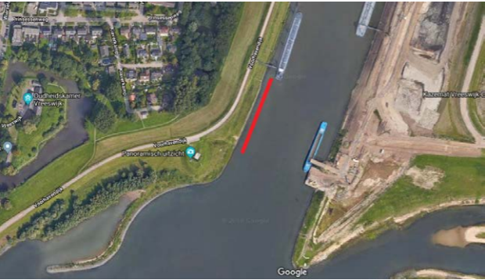
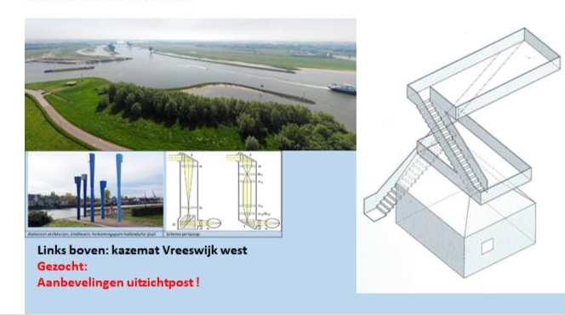
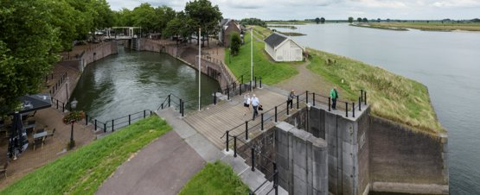
Svz meekoppelkansen wijkplatform
Functie schotbalkenloods
Aanlegsteiger Lek
Uitzichtstoren kazemat
Klompenpad uiterwaarden

Slide 16
Basisafspraken
werkgroep
We creëren met elkaar een veilige sfeer waarin iedereen zijn mening kan geven ook al is die soms tegenstrijdig aan de mening of het belang van de ander
Alle deelnemers en disciplines worden gelijkwaardig behandeld
De werkgroep heeft geen beslissingsbevoegdheid en de adviezen van de werkgroep zijn niet bindend
Verslagen van de werkgroep bijeenkomsten worden na goedkeuring van de werkgroep gedeeld op de website
Individuele situaties en belangen worden besproken in individuele gesprekken met de belanghebbenden

Slide 17
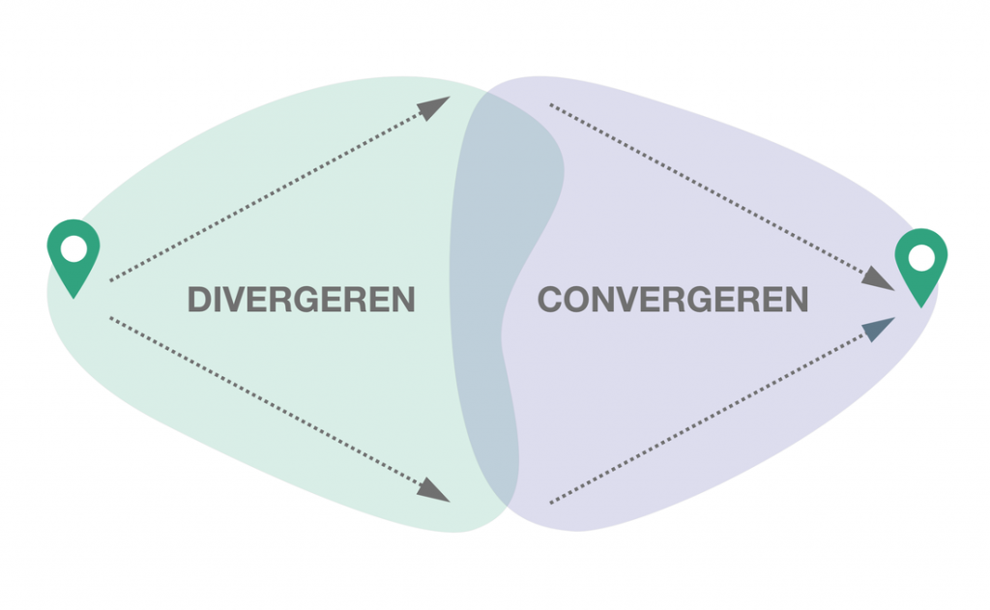
Rol werkgroep
Focus planuitwerkingsfase verschuift naar meer
keuzes maken en detailleren ontwerpen
En daarmee ook:
Verschuiving naar meer individuele belangen en gesprekken
Behoefte vanuit project voor werkgroep blijft:
  nadere kennismaking gebied
  signalen uit de omgeving
  klankbord voor meekoppelkansen, inrichting openbare ruimte, planning, bereikbaarheid, communicatie, ..

Slide 18
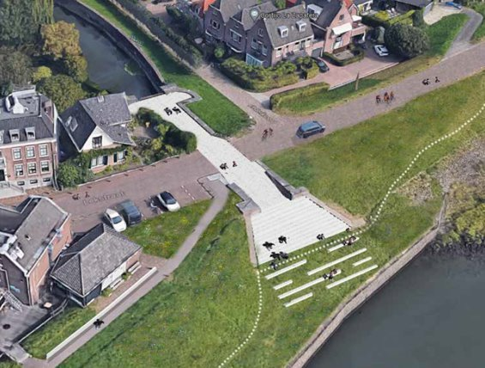
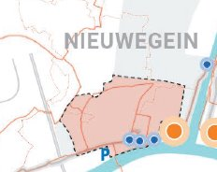

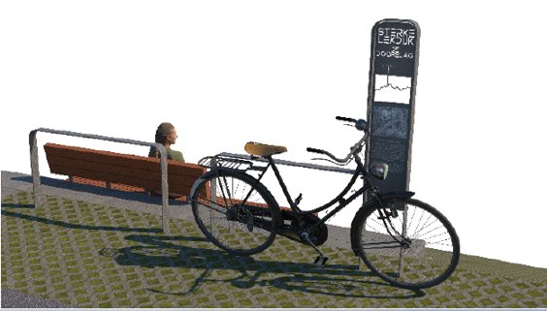

Slide 19
Rol werkgroep
Hoe zien jullie je rol?
Missen we mensen in de werkgroep?

Slide 20
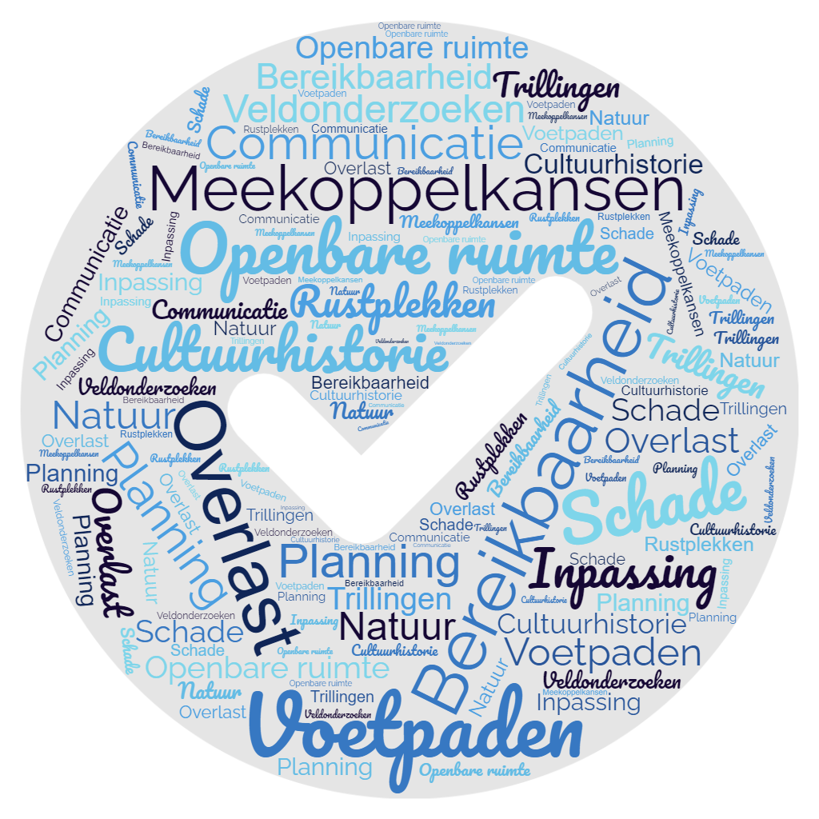
Rol werkgroep
Welke onderwerpen en thema’s
vinden we belangrijk?

Slide 21
Afronding
Volgende werkgroep mei 2024
  Onderwerpen?
Vragen? Nabranders?

